Slide 1

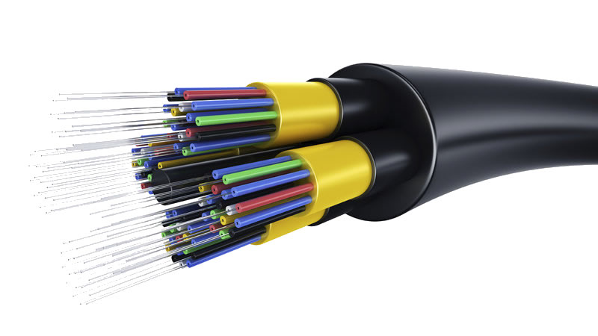
Dasar-dasar Fiber Optic
Workshop Implementasi Teknologi Fiber Optic dan Simulator Jaringan
SMK Karya Nugraha boyolali

Slide 2
Pengenalan Fiber Optic
Sesi I

Slide 3
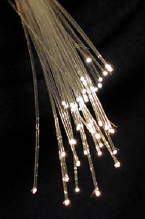
Review ...
Fiber Optic
Media transmisi berupa sejenis kabel yang terbuat dari kaca atau plastic yang sangat halus dan lebih kecil dari sehelai rambut
Digunakan untuk mentransmisikan sinyal cahaya dari suatu tempat ke tempat lain.
Sumber cahaya adalah laser atau LED. Kabel ini
Berdiameter lebih kurang 120 micrometer
Cahaya yang ada di dalam serat optik tidak keluar karena indeks bias dari kaca lebih besar daripada indeks bias dari udara, karena laser mempunyai spektrum yang sangat sempit. Kecepatan transmisi serat optik sangat tinggi sehingga sangat bagus digunakan sebagai saluran komunikasi

Slide 8
Review ...
Kelebihan ... ?
Kecepatan laju data sangat tinggi bisa mencapai 1000 mbps.
Mampu mengirimkan sinyal lebih jauh tanpa harus menggunakan alat penguat sinyal.
Material kabel lebih awet dan tahan terhadap gangguan kondisi lingkungan seperti panas dan kelembaban udara.
Kekebalan terhadap gangguan gelombang elektromagnetik dan radio, karena tidak membawa arus listrik sama sekali.
Memiliki bandwidth yang cukup besar yaitu bisa mencapai 1 GB persecond.
Tidak berkarat dan tidak mudah terbakar, karena materialnya merupakan serat kaca dan bukan termasuk konduktor.
Proses instalasi lebih mudah karena lebih fleksibel dan ukurannya pun lebih kecil.

Slide 9
Review ...
Kekurangan ... ?
Proses instalasi cukup mahal dibandingkan instalasi jenis kabel yang lain, karena memerlukan alat khusus dan perangkat elektronik yang cukup mahal.
Diperlukan teknisi khusus dalam menangani kerusakan karena harus mengerti menggunakan alat-alat khusus untuk fiber optik, dengan demikian diperlukan penambahan biaya.
Kemungkinan masih adanya loss data ( penurunan dari daya cahaya dan juga penurunan bandwith dari sistem ) pada jarak yang sangat jauh, sehingga diperlukan repeater ( penguat sinyal ) untuk mengurangi terjadinya loss.
Instalasi dan Maintenance menggunakan tenaga yang ahli.
Kabel fiber optik menggunakan gelombang cahaya untuk mentransmisikan data, maka kabel jaringan jenis ini tidak dapat diinstal dalam jalur yang berbelok secara tajam atau menyudut.

Slide 10
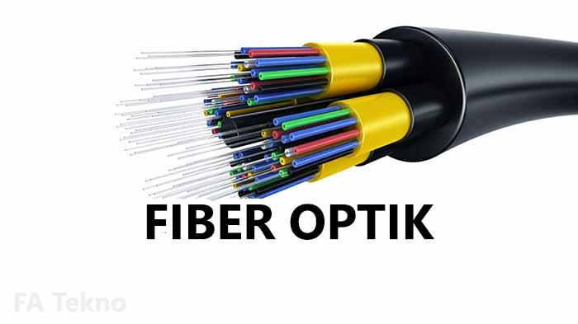

Review Perbedaan kabel fiber optic vs Kabel UTP...

Slide 11
Review Perbedaan kabel fiber optic vs Kabel UTP...
Media transmisi
Kabel UTP:
Kabel UTP menggunakan kawat tembaga berkepala banyak yang dililitkan bersama secara berpasangan. Pasangan kawat ini mengirimkan data dengan cara mengubah sinyal listrik melalui kawat tembaga. Kabel UTP sangat umum digunakan dalam jaringan LAN (Local Area Network) dan digunakan untuk menghubungkan komputer, printer, switch, dan perangkat jaringan lainnya.
Kabel Serat Optik:
Kabel serat optik menggunakan serat optik tipis yang terbuat dari kaca atau plastik yang sangat murni. Data dikirimkan dalam bentuk cahaya yang dipancarkan melalui serat optik. Kabel serat optik digunakan untuk mentransmisikan data dalam jarak jauh dan kecepatan tinggi, serta biasanya digunakan dalam infrastruktur jaringan WAN (Wide Area Network) dan backbone jaringan.

Slide 12
Review Perbedaan kabel fiber optic vs Kabel UTP...
Kecepatan
Kabel UTP:
Kabel UTP dapat mengatasi berbagai kecepatan, mulai dari 10 Mbps hingga 10 Gbps (Gigabit per detik), tergantung pada jenis dan standar kabelnya.
Kabel Serat Optik:
Kabel serat optik mampu mengatasi kecepatan yang jauh lebih tinggi daripada kabel UTP. Mereka dapat mendukung kecepatan mulai dari 10 Gbps hingga beberapa terabits per detik (Tbps), tergantung pada jenis dan mode serat optik yang digunakan.

Slide 13
Review Perbedaan kabel fiber optic vs Kabel UTP...
Jarak
Kabel UTP:
Kabel UTP biasanya digunakan dalam jarak yang lebih pendek, biasanya hingga 100 meter dalam jaringan LAN.
Kabel Serat Optik:
Kabel serat optik dapat digunakan untuk jarak yang jauh lebih panjang, mulai dari beberapa kilometer hingga ratusan kilometer, tergantung pada jenis dan mode serat optiknya.

Slide 14
Review Perbedaan kabel fiber optic vs Kabel UTP...
Ukuran dan Berat
Kabel UTP:
Kabel UTP biasanya lebih tebal dan berat daripada kabel serat optik dengan kapasitas serupa.
Kabel Serat Optik:
Kabel serat optik lebih tipis dan ringan daripada kabel UTP dengan kapasitas serupa.

Slide 15
Review Perbedaan kabel fiber optic vs Kabel UTP...
Biaya
Kabel UTP:
Kabel UTP umumnya lebih terjangkau dari segi biaya per meter daripada kabel serat optik.
Kabel Serat Optik:
Kabel serat optik lebih mahal daripada kabel UTP dalam hal biaya per meter. Namun, biayanya bisa sebanding atau bahkan lebih efisien jika mempertimbangkan jarak transmisi dan kecepatan data yang diperoleh.

Slide 16
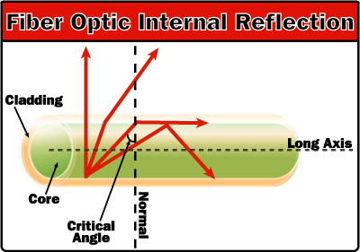
Prinsip dasar Fiber Optic ...
Bekerja dengan memanfaatkan sifat cahaya yang unik
Mempunyai kecepatan sangat tinggi dan dapat dibelokkan yang disebut refleksi internal total.
Refleksi internal total merupakan fenomena optik yang terjadi jika cahaya mengenai perbatasan antara dua medium dengan sudut lebih besar dari sudut kritis yang diukur secara normal terhadap permukaan.
Fenomena ini hanya dapat terjadi jika cahaya merambat dari medium dengan indeks bias yang lebih besar menuju medium dengan indeks bias yang lebih kecil

Slide 17
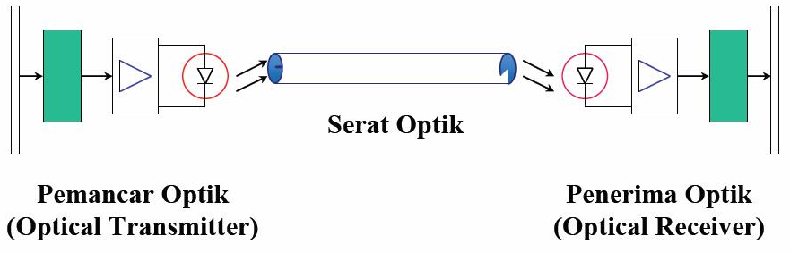
Prinsip dasar Fiber Optic ...
Dalam sistem komunikasi serat optik, informasi diubah menjadi sinyal optik (cahaya) dengan menggunakan sumber cahaya LED atau Diode Laser dengan dasar hukum pemantulan sempurna, sinyal optik yang berisi informasi dilewatkan sepanjang serat sampai pada penerima, selanjutnya detektor optik akan mengubah sinyal optik tersebut menjadi sinyal listrik kembali

Slide 18
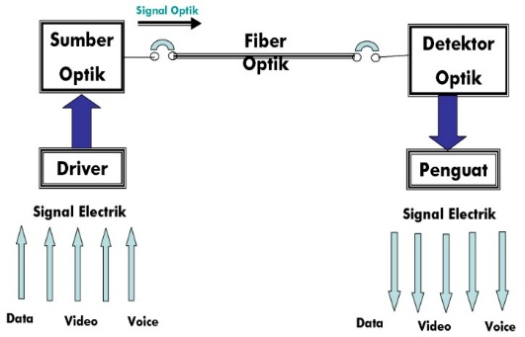
Prinsip dasar Fiber Optic ...
Driver berfungsi mengubah sinyal elektrik menjadi sinyal optik.
Sumber Optik (Cahaya) dapat menggunakan LED atau LASER.
LED merupakan perangkat yang memancarkan cahaya dengan arah menyebar, digunakan untuk serat optik multimode step indeks.
LASER dapat memancarkan cahaya dengan daya 10-100 kali lebih besar dibandingkan dengan LED, digunakan untuk serat optik singlemode step indeks.
Detektor Optik berfungsi untuk mengubah kembali sinyal optik menjadi sinyal elektrik.

Slide 19
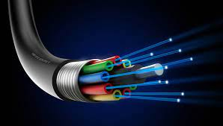
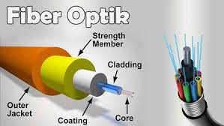
Bentuk fisik Fiber Optic ...

Slide 20
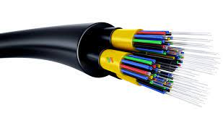
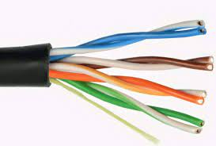
Kabel Fiber Optic vs tembaga UTP...
Persamaan :
Sama sama sebagai media untuk menghantarkan sinyal ( transmisi ) , Sama sama menggunakan kode warna
Perbedaan :
Kabel optik terbuat dari serat kaca dan menggunakan sinar laser sebagai media transmisinya, sedangkan kabel UTP terbuat dari tembaga dan menggunakan gelombang elektromagnetic sebagai media transmisinya

Slide 21
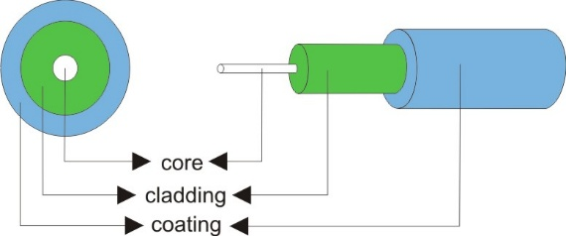
Struktur Fiber Optic ...
Core berfungsi untuk menentukan cahaya merambat dari satu ujung ke ujung lainnya dan juga tempat merambatnya cahaya pada serat optik. Memiliki diameter 10 µm – 50 µm.
Cladding berfungsi sebagai cermin yaitu memantulkan cahaya agar dapat merambat ke ujung lainnya. Cladding merupakan selubung dari core. Diameter cladding antara 5 µm – 250 µm.
Coating berfungsi sebagai pelindung mekanis pada serat optik dan identitas kode warna serta untuk melindungi serat optik dari kerusakan.

Slide 22

Struktur Fiber Optic ...
Strengthening Fiber (serat penguat) Strengthening Fiber terbuat dari bahan kain atau sejenis benang yang sangat banyak dan memiliki ketahanan yang baik. Strengthening Fiber berfungsi sebagai serat yang menguatkan bagian dalam kabel agar tidak mudah putus.
Cable Jacket (kulit kabel) Selain sebagai pelindung keseluruhan bagian dalam dari kabel fiber optik, bagian fiber optik yang terbuat dari bahan PVC ini juga berfungsi sebagai tanda pengenal.

Slide 23
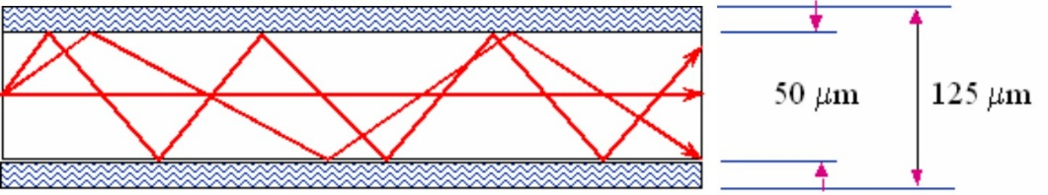
Tipe Fiber Optic
Multimode Step Index
Diameter core lebih besar dari diameter cladding yang dapat menyebabkan kehilangan dispersi waktu transmitnya besar. Memiliki karakteristik sebagai berikut :
Indeks bias core konstan.
Ukuran core besar (50mm-125mm) dan dilapisi cladding yang sangat tipis dengan diameter 125mm-500mm.
Penyambungan kabel lebih mudah karena memiliki core yang besar.
Sering terjadi dispersi.
Hanya digunakan untuk jarak pendek dan transmisi data bit rate rendah.

Slide 24
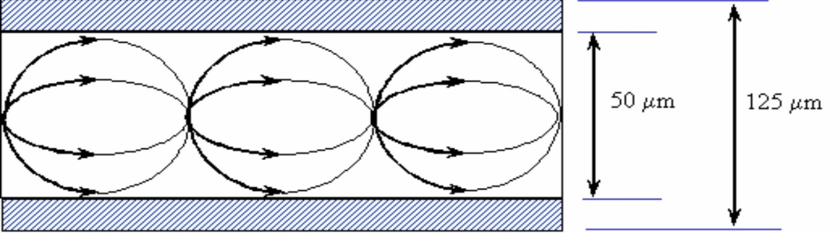
Tipe Fiber Optic
Multimode Graded Index
Berisi sebuah core dimana refraksi indeks mengurangi secara perlahan -lahan dari poros pusat ke luar cladding. Refraksi indeks tertinggi pada pusat membuat cahaya bergerak lebih perlahan pada porosnya dibandingkan cahaya yang lebih dekat dengan cladding. Memiliki karakteristik sebagai berikut :
Cahaya merambat karena difraksi yang terjadi pada core sehingga rambatan cahaya sejajar dengan sumbu serat.
Dispersi minimum sehingga baik jika digunakan untuk jarak menengah
Ukuran diameter core antara 30 µm – 60 µm. lebih kecil dari multimode step Index dan dibuat dari bahan silica glass.
Gabungan dari fiber single mode dan fiber multimode step index

Slide 25
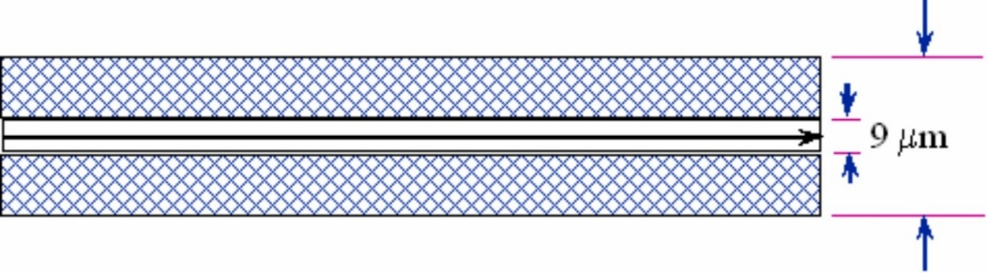
Tipe Fiber Optic
Singlemode Step Index
Jenis fiber optik yang memiliki fiber tunggal dengan diameter antara 8.3 – 10 mikron yang mempunyai transmisi satu mode. Singlemode dengan garis tengah (diameter) sempit hanya dapat menyebarkan antara 1310 – 1550 nano meter. Fiber singlemode memiliki core lebih kecil dibandingkan multimode. Core kecil tersebut dan gelombang cahaya tunggal dapat mengurangi distorsi yang diakibatkan overlap cahaya, penyediaan sedikit sinyal atenuasi dan kecepatan transmisi yang tinggi. Memiliki karakteristik sebagai berikut :
Memiliki diameter core yang sangat kecil dibandingkan ukuran claddingnya.
Ukuran diameter core antara 2 µm – 10µm.
Memiliki redaman yang sangat kecil.
Digunakan untuk transmisi jarak jauh, bisa mencapi 120 km, band frekuensi lebar, dan penyusutan transmisi sangat kecil.

Slide 26
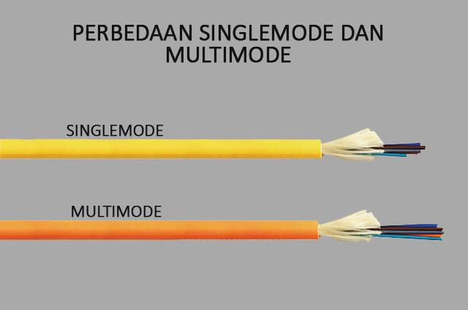
Tipe Fiber Optic
Single mode dan Multimode

Slide 27
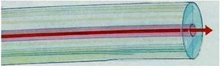

Jenis Fiber Optic
Singlemode
Mempunyai inti yang kecil (berdiameter 0.00035 inch atau 9 micron) dan berfungsi mengirimkan sinar laser inframerah (panjang gelombang 1300-1550 nanometer)
Multimode
Mempunyai inti yang lebih besar(berdiameter 0.0025 inch atau 62.5 micron) dan berfungsi mengirimkan sinar laser inframerah (panjang gelombang 850-1300 nanometer)

Slide 28
Jenis Fiber Optic Berdasarkan Mode
Tabel Loss Fiber Optic
Tipe FO | Lamda | Redaman | Loss Konektor | Loss Splice
MM 50/125 micron | 850 nm | 3.5 dB | 0.75 dB | 0.1 dB
 | 1300 nm | 1.5 dB | 0.75 dB | 0.1 dB
MM 62.5/125 micron | 850 nm | 3.5 dB | 0.75 dB | 0.1 dB
 | 1300 nm | 1.5 dB | 0.75 dB | 0.1 dB
SM 9 micron | 1310 nm | 0.4 dB | 0.75 dB | 0.1 dB
SM 9 micron | 1550 nm | 0.3 dB | 0.75 dB | 0.1 dB

Slide 29
Jenis Fiber Optic Berdasarkan Mode
Jarak Maksimum Fiber Optic
Standar | Data Rate (mbps) | Tipe FO | Standar IEEE
10Base-FL | 10 | 850nm MM 50/125 micron / 62.5/125 micron | 2 Km
100Base-FX | 100 | 1300nm MM 50/125 micron / 62.5/125 micron | 2 Km
100Base-SX | 100 | 850nm MM 50/125 micron / 62.5/125 micron | 300 m
1000Base-SX | 1000 | 850nm MM 50/125 micron | 550 m
 |  | 850nm MM 62.5/125 micron | 220 m
1000Base-LX | 1000 | 1300nm MM 50/125 micron / 62.5/125 micron | 550 m
 |  | 1310nm SM 9 micron | 5 km
1000Base-LH | 1000 | 1550nm SM 9 micron | 70 km

Slide 30
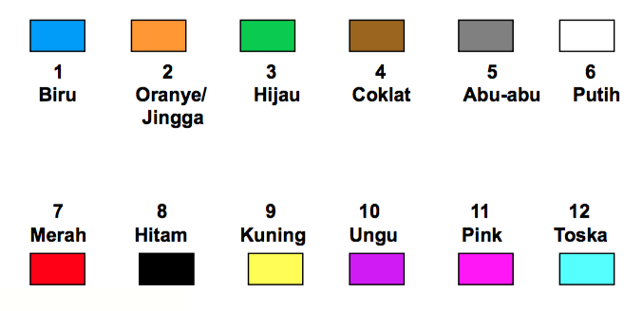
Kode Warna Fiber Optic ...
B.O.H.C.A.P
Me.Hi.K.U.P.To

Slide 31
Kapasitas Fiber Optic...
Jumlah Core/ kabel | Jumlah Tube | Jumlah core per tube | Remark
96 | 8 | 12
48 | 8 | 6
24 | 2 | 12
24 | 4 | 6
12 | 12 | 1 | SCPT (Single Core Per Tube)
24 | 24 | 1

Slide 32
Kesimpulan
Teknologi fiber optic atau serat cahaya, mampu menjangkau dengan jarak yang besar dan mampu menyediakan perlindungan terhadap gangguan elektrik. Kecepatan transfer data mampu mencapai 1000 mbps dengan jarak satu segment dan dapat leboh dari 3.5 km. Kelebihan lain kabel serat cahaya tidak mudah terganggu terutama pada lingkungan, cuaca, dan panas.

Slide 33
Material Fiber Optic
Sesi II

Slide 34
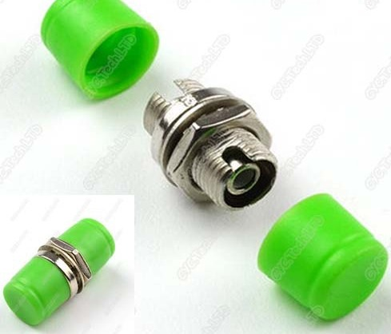
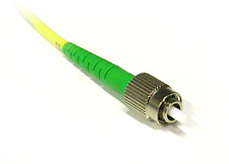
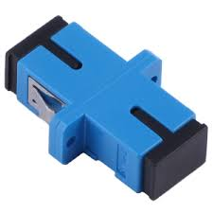
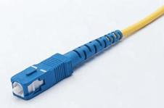
Jenis Konektor
Fiber Connector/FC
digunakan untuk kabel single mode dengan akurasi yang sangat tinggi dalam menghubungkan kabel dengan transmitter ( pemancar ) maupun receiver ( penerima ). Konektor ini menggunakan sistem drat ulir dengan posisi yang dapat diatur, sehingga ketika dipasangkan ke perangkat lain, akurasinya tidak akan mudah berubah.
Subscriber Connector/SC
digunakan untuk kabel single mode, dengan sistem dicabut-pasang. Konektor ini tidak terlalu mahal, simpel, dan dapat diatur secara manual serta akurasinya baik bila dipasangkan ke perangkat lain.

Slide 35
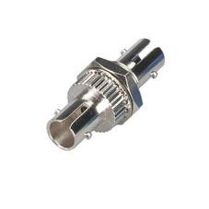
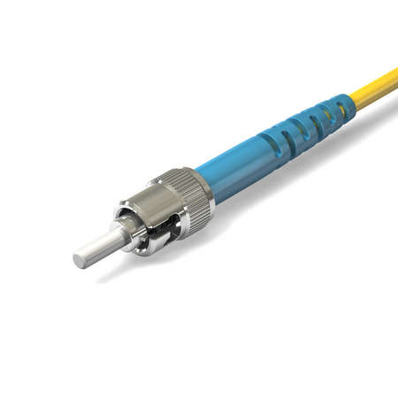
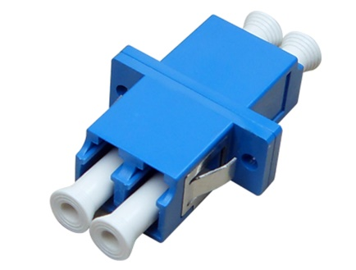
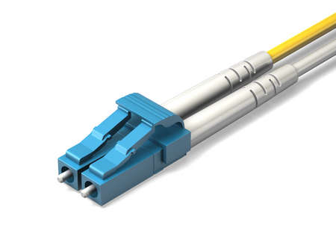
Jenis Konektor
Straight Tip/ST
bentuknya seperti bayonet berkunci hampir mirip dengan konektor BNC. Sangat umum digunakan baik untuk kabel multi mode maupun single mode. Sangat mudah digunakan baik dipasang maupun dicabut.
Lucent/Little Connector/LC
jenis konektor fiber optik yang saat ini paling sering digunakan untuk menghubungkan antar switch menggunakan SFP, jenis konektor LC ini lebih dominan dengan 2 cabang yang terpisah RX/TX, di gunakan juga untuk jenis kabel fiber optic singel dan multi mode.(Jenis Jenis Konektor Patch Cord Fiber Optic).

Slide 36
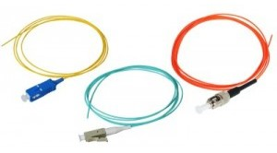
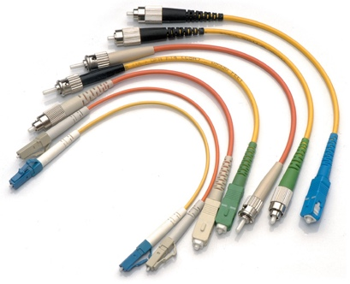
Perangkat Pasif Fiber Optic
Pigtail
SC
FC
sepotong kabel yang hanya memiliki satu buah konektor diujungnya, pigtail akan disambungkan dengan kabel fiber yang belum memiliki konektor.
LC
FC
FC
Patch Cord
ST
ST
kabel fiber optic yang pada dua sisi ada konektor. Patch cord digunakan untuk menghubungkan device atau dikenal juga dengan optic jumper.
FC
LC
LC
SC
ST
FC
SC
SC
LC
LC

Slide 37
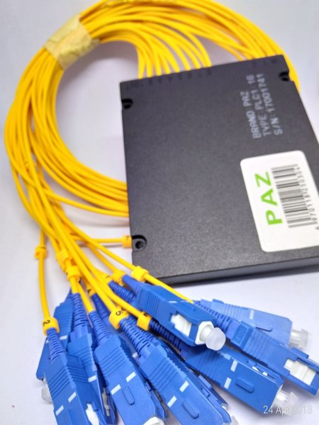
Perangkat Pasif Fiber Optic
Splitter
komponen FO yang berfungsi memisahkan atau membagi daya optik dari satu input serat ke dua atau beberapa output serat. Kelemahan dari Splitter ini adalah menimbulkan Loss dimana semakin besar kapasitasnya, loss yang timbul semakin besar.
Spliter Ratio | Maksimal Insertion Loss/Redaman (db)
1 : 2 | 3.70
1 : 4 | 7.25
1 : 8 | 10.38
1 : 16 | 14.10
1 : 32 | 17.45
Spliter Ratio | Maksimal Insertion Loss/Redaman (db)
1 : 2 | 3.70
1 : 4 | 7.25
1 : 8 | 10.38
1 : 16 | 14.10
1 : 32 | 17.45

Slide 38
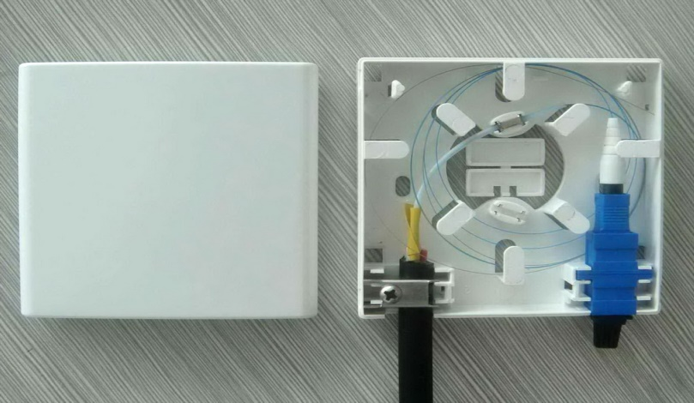
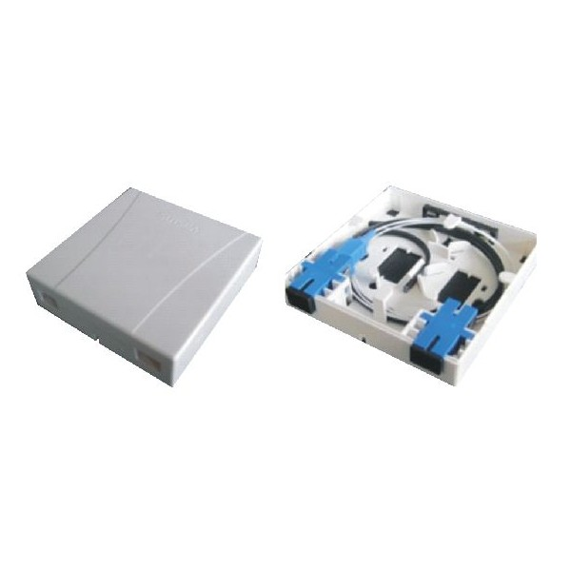
Perangkat Pasif Fiber Optic
Fiber Outlet
Semacam rowset atau rumah kabel untuk menyimpan pigtail fiber optic yang di sambungkan ke drop kabel.

Slide 39
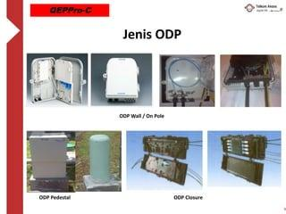
Perangkat Pasif Fiber Optic
DPFO/ODP
Apa itu ODP dan fungsinya?
ODP (Optical Distribution Point) adalah tempat terminasi kabel yang memiliki sifat tahan korosi, dan tahan cuaca. ODP berfungsi sebagai tempat instalasi sambungan terutama untuk menghubungkan kabel distribusi dan kabel drop. Komponen-komponen yang terdapat pada ODP adalah Optical pigtail, konektor adaptor, splitter.

Slide 40
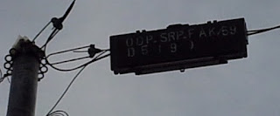
Perangkat Pasif Fiber Optic
ODP CLOSURE
ODP Closure adalah sebuah kotak hitam yang terpasang pada kabel jaringan telepon utama SCPT dan kabel SSW, dan untuk letak pemasangan bisa berada dekat dengan tiang telepon atapun terpasang pada pertengahan kabel diantara dua tiang telepon.

Slide 41
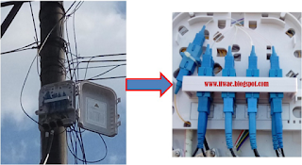
Perangkat Pasif Fiber Optic
ODP POLE
ODP Pole adalah sebuah kotak terminal kabel fiber optik yang di pasang pada tiang kabel telepon yang berfungsi sebagai tempat untuk membagi core serat optic dari kabel utama ke pelanggan sehingga jika rumah anda dekat dengan kotak ODP Pole / ODP Wall maka akan lebih mudah jika ingin mengajukan pemasangan jaringan indihome.

Slide 42

Perangkat Pasif Fiber Optic
ODP PEDESTAL
ODP Pedestal adalah sebuah tabung yang berisi sambungan kabel fiber optik yang di letakan di atas tanah, dan umumnya ODP Pedestal atau ODP tanah di pasang di sekitar komplek perumahan ataupun area perkantoran.

Slide 43
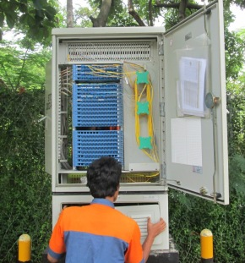
Perangkat Pasif Fiber Optic
ODC
ODC adalah suatu ruang yang berbentuk kotak atau kubah (dome) yang terbuat dari material khusus yang berfungsi sebagai tempat instalasi sambungan jaringan optik single-mode, yang dapat berisi connector, splicing, maupun splitter dan dilengkapi ruang manajemen fiber dengan kapasitas tertentu pada jaringan akses optik pasif (PON), untuk hubungan telekomunikasi.

Slide 44
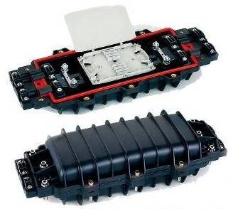
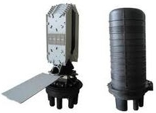
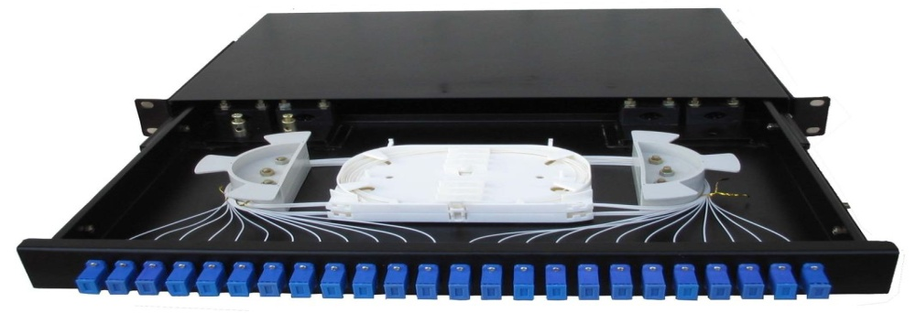
Perangkat Pasif Fiber Optic
Joint Box/Joint Closure
tempat sambungan / titik terminasi 2 atau lebih kabel fiber optic. Dimana biasanya di pasangkan di luar (outdoor).
OTB
Optical Termination Box (OTB) adalah titik terminasi kabel serat optik outdoor dengan kabel serat optik indoor.

Slide 45
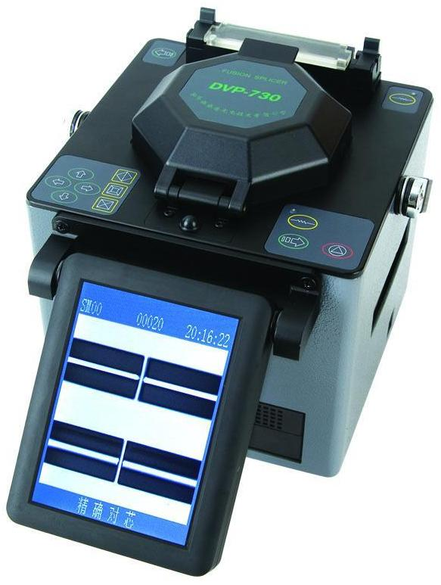

Peralatan Pendukung Fiber Optic
Fusion Splicer
alat untuk menyambungkan serat optik ini merupakan salah satu alat yang digunakan untuk menyambungkan sebuah core serat optik, dimana serat tersebut terbuat / berbasis kaca, dan mengimplementasikan suatu daya listrik yang telah dirubah menjadi sebuah media sinar berbentuk laser. Sinar laser tersebut berfungsi untuk memanasi kaca yang terputus pada core sehingga bisa tersambung kembali dengan baik
Stripper
ini berfungsi sebagai media untuk memotong dan mengupas kulit dan daging kabel.

Slide 46
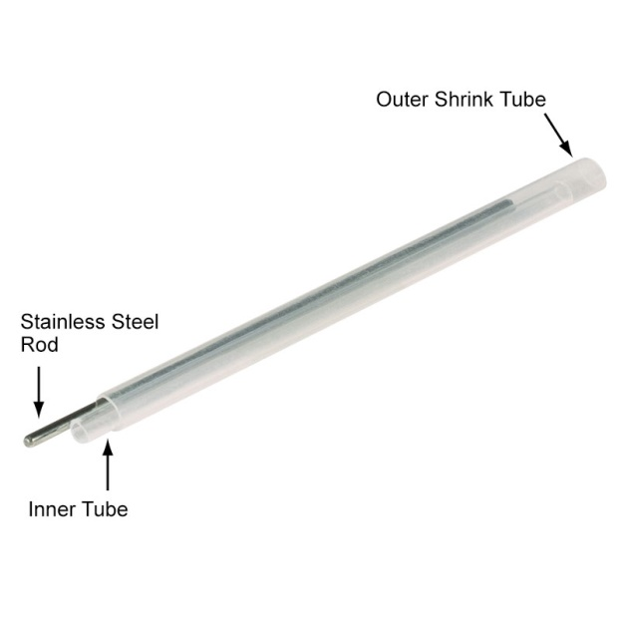
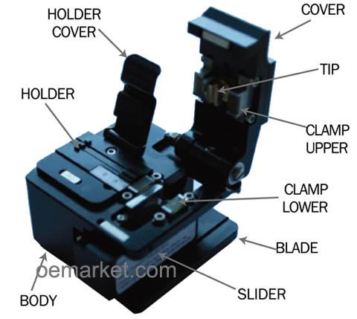
Peralatan Pendukung Fiber Optic
Protector Sleeve
protector yang digunakan untuk melindungi core hasil splicing. Tujuan nya agar core hasil splicing tidak patah.
Cleaver
mempunyai fungsi untuk memotong core yang kulit kabel optic-nya sudah dikupas

Slide 47


Peralatan Pendukung Fiber Optic
OLS (Optical Light Source)
OLS (Optical Light Source) alat yang digunakan untuk mengirimkan sinyal optik guna untuk pengukuran dan selalu berpasangan dengan OPM
Optical Power Meter/OPM
OPM (Optical Power Meter) adalah alat yang digunakan untuk mengukur daya sinyal optik dan menampilkannya dan untuk mengetahui seberapa kuat daya dari signal cahaya yang sudah masuk, OPM ini juga mempunyai interface FC yang langsung berhubungan dengan pathcore FC.

Slide 48
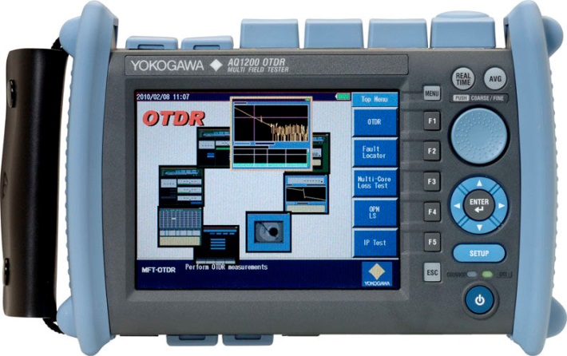
Peralatan Pendukung Fiber Optic
Optical Domain Reflectometer/OTDR
merupakan salah satu peralatan utama baik untuk instalasi maupun pemeliharaan link serat optik dipakai untuk mendapatkan gambaran visual dari redaman serat optik sepanjang sebuah link yang diplot pada sebuah layar dengan jarak digambarkan pada sumbu X dan redaman pada sumbu Y. Informasi mengenai redaman serat, loss sambungan, loss konektor dan lokasi gangguan serta loss antara dua titik dapat ditentukan dari display ini.

Slide 49
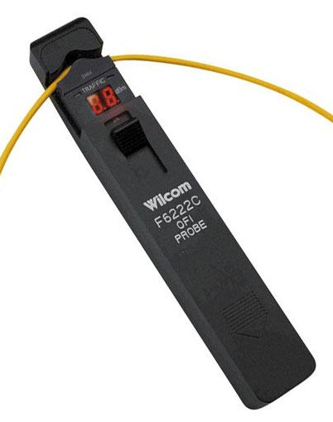
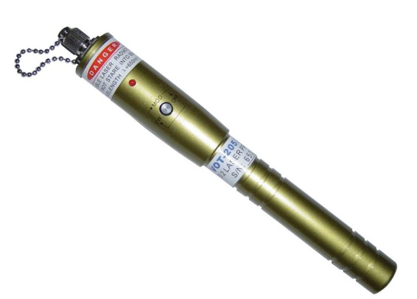
Peralatan Pendukung Fiber Optic
Optical Fiber Identifier/OFI
Alat untuk mengetahui arah signal dengan penunjuk arah dan besar daya yang di laluinya.
Visual Fault Locator/VFL
Alat ini sering disebut juga Laser fiber optic atau senter fiber optic. Fungsinya untuk melakukan pengetesan pada core fiber optic. Laser akan mengikuti serat Optik pada Kabel Fiber Optik dari POP Sampai Ke User (end to end) , bila core tidak bermasalah laser akan sampai pada titik tujuan.

Slide 50
Material Fiber Optic
Sesi III

Slide 51
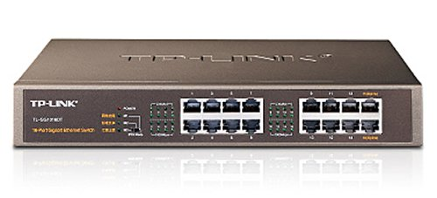
Perangkat Aktif Fiber Optic
Managed Switch
Jenis switch yang memiliki fitur-fitur yang handal yang mampu mendukung kinerja switch dalam jaringan network komputer dan dilengkapi dengan fitur popular yakni fitur Virtual LAN atau VLAN yang membuat switch ini dapat terhubung pada segment LAN secara bersamaan yang dapat dipakai lebih dari 1 LAN dan fiur monitoring yang fungsinya dapat melakukan konfigurasi IP address bahkan juga dapat melakukan pengecekan transfer data melalui IP address, atau melakui protocol SNMP atau program monitoring lainnya

Slide 52
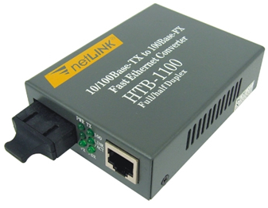
Perangkat Aktif Fiber Optic
Media Converter
Perangkat jaringan yang dapat menghubungkan dua jenis jaringan berbeda melalui media seperti twisted pair dengan kabel fiber optic. Terdapat dua jenis media converter berdasarkan jenis kabel fiber optic yaitu :
Single Mode, memiliki kemampuan jarak tempuh sampai dengan 100 KM dengan panjang gelombang 1550 nm dan core 9/125 micron
Multimode, memiliki kemampuan jarak tempuh yang terbatas maksimal 550 meter dengan panjang gelombang 1300 nanometer dan core 50/125 micron, biasanya digunakan untuk jaringan lokal

Slide 53
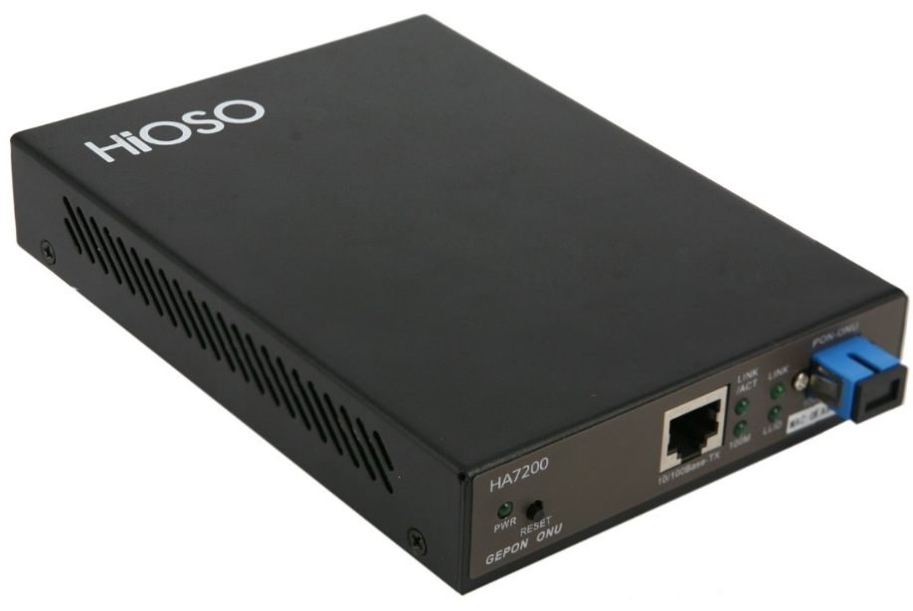
Perangkat Aktif Fiber Optic
Optical Network Unit/ONU
Menyediakan interface antara jaringan optik dengan pelanggan. Sinyal optik yang ditransmisikan melalui ODN diubah oleh ONU menjadi sinyal elektrik yang diperlukan untuk service pelanggan. Pada arsitektur FTTx, ONU diletakkan di sisi pelanggan. Memilik beberapa fungsi yaitu :
Konversi layanan sinyal optik menjadi sinyal elektrik
Sebagai alat demultiplexer layanan
Output dapat berupa voice, video dan data internet

Slide 54
Perangkat Aktif Fiber Optic
Passive Optical Network/PON
Merupakan jaringan point-to-multipoint berbasis fiber optik yang memiliki elemen pembagi optik (Optical Splitter) yang berfungsi sebagai penyalur data pada beberapa tujuan. Elemen pembagi tersebut bersifat pasif artinya tidak melakukan manipulasi sinyal seperti penguatan sinyal optik terdapat pada OLT. Memiliki karakteristik sebagai berikut :
Teknologi yang digunakan yaitu WDM, wavelength division multiplexer, memungkinkan terjadinya berbagai layanan yang menggunakan satu jalur kabel.
Sinyal downstream dan upstream merupakan dua buah sinyal yang memiliki panjang gelombang berbeda dan dilewatkan dalam jalur yang sama. Sinyal tersebut dipisahkan dan digabungkan kembali pada ujung jaringan baik dari provider maupun pelanggan.
Memiliki bandwidth yang tingga dan jarak yang jauh (20 km – 30 km) dan biasa digunakan untuk jaringan metro atau mobile backhaul yaitu koneksi antar core network.
Terdapat dua standar yaitu ITU (GPON) dan IEEE (GE-PON).

Slide 55
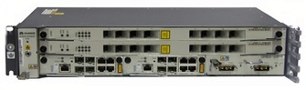
Perangkat Aktif Fiber Optic
Gigabit Passive Optical Network/GPON
Merupakan salah satu teknologi PON yang dikembangkan oleh ITU-T via G.984. Standar G.984 mendukung bit rate yang lebih tinggi, perbaikan keamanan dan pilihan protokol layer 2 (ATM, GEM atau ethernet). Pendistribusian sinyal dari sentral ke end user menggunakan pasif splitter (1:2, 1:4, 1:8, 1:16, 1:32, 1:64). Komponen GPON terdiri dari :
Optical Line Terminal (OLT)
Optical Distribution Network (ODN)
Optical Network Unit (ONU) atau Optical Network Termination (ONT)
Network Management System, perangkat lunak untuk mengontrol dan mengkonfigurasi perangkat GPON. Konfigurasi yang dapat dilakukan yaitu OLT dan ONU/ONT.

Slide 56
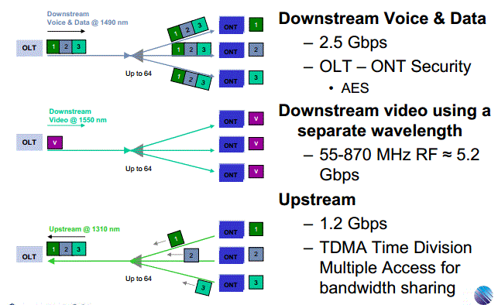
Perangkat Aktif Fiber Optic
Gigabit Passive Optical Network/GPON
Karakteristik dari GPON :
Berdasarkan TDMA (time division multiple access), sehingga mendukung T1, E1 dan DS3.
Downstream 2.488 Gbps menggunakan teknik broadcast dan upstream 1.244 Gbps menggunakan TDMA sebagai multiple access upstream.
Panjang gelombang downstream yang digunakan yaitu 1490 nm untuk data dan voip, 1550 untuk menyalurkan IPTV
Panjang gelombang upstream yang digunakan yaitu 1310 nm untuk layanan triple play.

Slide 57
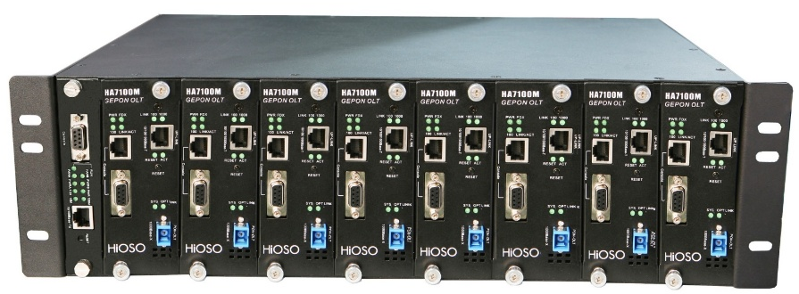
Perangkat Aktif Fiber Optic
Gigabit Ethernet Passive Optical Network/GE-PON
merupakan teknik akses optik kecepatan tinggi yang telah distandarisasi menurut IEEE 802.3ah EFM (Ethernet in the First Mile) sehingga dapat digunakan pada konfigurasi point to multipoint. Pendistribusian sinyal dari sentral ke end user menggunakan pasif splitter (1:2, 1:4, 1:8, 1:16, 1:32). Komponen GPON terdiri dari :
Optical Line Terminal (OLT)
Optical Distribution Network (ODN)
Optical Network Unit (ONU) atau Optical Network Termination (ONT)
Network Management System, perangkat lunak untuk mengontrol dan mengkonfigurasi perangkat GEPON. Konfigurasi yang dapat dilakukan yaitu OLT dan ONU/ONT.

Slide 58
Perangkat Aktif Fiber Optic
Gigabit Ethernet Passive Optical Network/GE-PON
Karakteristik GE-PON :
Menggunakan struktur enkapsulasi ethernet untuk komunikasi pada layer 2
Data dikirimkan dengan panjang variabel 1.518 Bytes sesuai standar IEEE 802.3ah
Struktur point to multipoint, dimana satu OLT bisa dihubungkan dengan 32 ONU. Dan masing-masing ONU berbagi bandwidth 1G melalui TDM baik uplink maupun downlink.
Memiliki upstream 1.260 Gbps dengan panjang gelombang 1.360 nm dan downstream 1.480 Gbps dengan panjang gelombang 1.500 nm
Mendukung teknologi enskripsi pada downstream dan upstream
Mendukung fungsi DBA (dynamic bandwidth allocation), kemampuan untuk mengatur beban bandwidth pada masing-masing ONU, mengatur salah satu jenis delay yaitu delay rendah atau delay normal. Delay rendah biasanya digunakan untuk VoIP atau komunikasi video dan juga fitur QoS.
Mendukung fungsi layer fisik OAM (operation, administration and maintenance), kemampuan untuk operasi yang dibutuhkan, mengadministrasi dan merawat sistem jaringan FO.

Slide 59
Perangkat Aktif Fiber Optic
GPON vs GE-PON
GPON menggunakan standar ITU-T G.984, GE-PON menggunakan standar IEEE 802.3ah yang fokus pada ethernet services
ONU GPON mengakomodasi legacy network (TDM Based) seperti E1, ONU GE-PON hanya based on ethernet
Frame GPON adalah Gpon Encapsulation Method (GEM), sedangkan frame GE-PON adalah ethernet. Gpon Encapsulation Method merupakan kemampuan menyediakan sebuah connection-oriented, mekanisme framing variable-length untuk transport dari layanan data melalui PON dan tidak tergantung pada jenis interface service node pada OLT serta jenis interface UNI pada ONU
Split GPON 64 sedangkan GE-PON baru 32 split
Pada GPON antara downstream dan upstream bersifat asimetrik, sedangkan GE-PON bersifat simetrik
Link budget pada ODN GPON minimum 28 dB sedangkan pada GE-PON minimum 26 dB
GPON berstandar interoperability ONU dan LT yang berbeda sedangkan GE-PON masih menggunakan proprietary interface antara OLT dan ONU

Slide 60
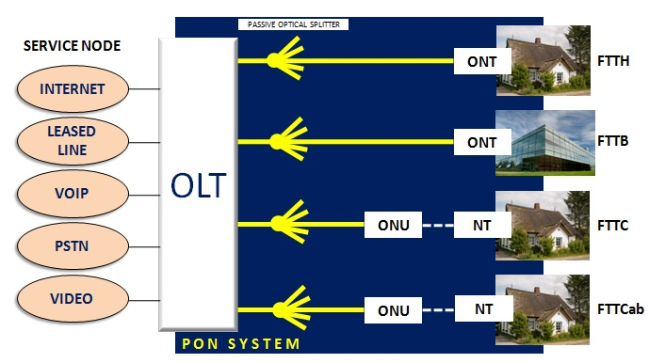
Perangkat Aktif Fiber Optic
Optical Line Terminal/OLT
OLT menyediakan interface antara sistem Passive Optical Network (PON) dengan penyedia layanan (service provider) data, video, maupun voice/telepon melalui NSM. Perangkat OLT meliputi:
DCS (Digital Cross-connect), yang melayani nonswitched dan non-locally switched TDM trafik ke jaringan telepon
Voice Gateway, yang melayani locally switched TDM/voice trafik ke PSTN
IP Routers atau ATM Edge Switch, yang melayani trafik data
Video Network Device, yang melayani trafik video

Slide 61

Perangkat Aktif Fiber Optic
Optical Line Terminal/OLT
Perangkat yang berfungsi sebagai titik awal dari layanan jaringan optik pasif. Perangkat ini mempunyai fungsi utama, antara lain:
Melakukan konversi antara sinyal listrik yang digunakan oleh penyedia layanan dan sinyal optik yang digunakan oleh jaringan optik pasif
Mengkoordinasikan multiplexing pada perangkat lain di ujung jaringan, atau biasa disebut dengan Optical Network Terminal (ONT) atau Optical Network Unit (ONU)
Penyambungan dengan pusat layanan (softswitch, ISP dan IPTV)
Titik distribusi ke pelanggan
Tempat pengaturan bandwidth, pengontrolan dan kendali jaringan pelanggan

Slide 62

Perangkat Aktif Fiber Optic
Small Form-factor Pluggable/SFP
Perangkat yang compact berupa suatu transceiver yang bersifat hot-pluggable yang biasa digunakan dalam applikasi komunikasi dan telekomunikasi data. Form factor dan interface kelistrikannya dispesifikasikan oleh suatu perjanjian multi source (multi-source agreement – alias MSA). Perangkat ini menjadi interface suatu perangkat jaringan motherboard yang biasa digunakan pada sebuah router atau switch kepada kabel jaringan fiber optic ataupun copper. Dirancang untuk mendukung standard komunikasi pada jaringan SONET, Gigabit Ethernet, Fibre Channel atau lainnya. Ada 2 jenis SFP yaitu :
SFP, memiliki bandwidth maksimal 4 Gbps
SFP+, memiliki bandwidth maksimal 10 Gbps

Slide 63
Perangkat Aktif Fiber Optic
Small Form-factor Pluggable/SFP
Tranceiver | Data rate | Terms | Jarak | Lamda
SFP | 55M/622M/ 1.25G/ 2.5G/3G/ 4.25G | Dual fiber Single Fiber/WDM CWDM DWDM | 00m/2km/ 10km/15km/ 20km/40km/ 60km/80km/ 100km/120km/ 150km | 50nm/1310nm/1550nm 1310nm/1490nm/1550nm 1270nm-1610nm ITU17~ITU61
SFP+ | 6G/8.5G/10G | Dual fiber Single Fiber/WDM CWDM DWDM | 220m/300m/ 2km/10km/ 20km/40km/ 60km/80km | 850nm/1310nm/1550nm 1270nm/1330nm 1270nm-1330nm ITU17~ITU61

Slide 64
TERIMA KASIH ....

